Slide 1




Les 7: Sport en Nasiebou
Notes:
Skyfie 1-3 Inleiding (4 min)
Nota aan onderwyser: Hierdie les bevat baie aktiwiteite. As u weet dat u klas gaan sukkel om deur al die aktiwiteite te kom, is u welkom om een of twee van die aktiwiteite uit te laat of aan te pas. Lees asseblief die hele les se notas deur om dit vooraf te bepaal.
Welkom terug Graad 12's. Verlede week het ons gekyk na hoe die media oor sport- en sportbyeenkomste berig gee en watter gevolge dit op die ontwikkeling van mense en sport oor die algemeen het.
Ons het gepraat oor vooroordeel in sportjoernalistiek en hoe daardie vooroordeel kan lei tot mense of groepe mense wat uitgelaat word of minderwaardig voel en nie hul potensiaal bereik nie.
Ons oortuigings en wêreldbeskouings beïnvloed dikwels ons houding teenoor sport en fisieke aktiwiteit en selfs wie daaraan moet deelneem, raak meer belangrik.
Sekere kulture en die houdings, wat ons in die samelewing uitleef, beïnvloed die manier waarop ons mense beskou wat by fisiese- of ontspanningsaktiwiteite betrokke is.

Slide 2
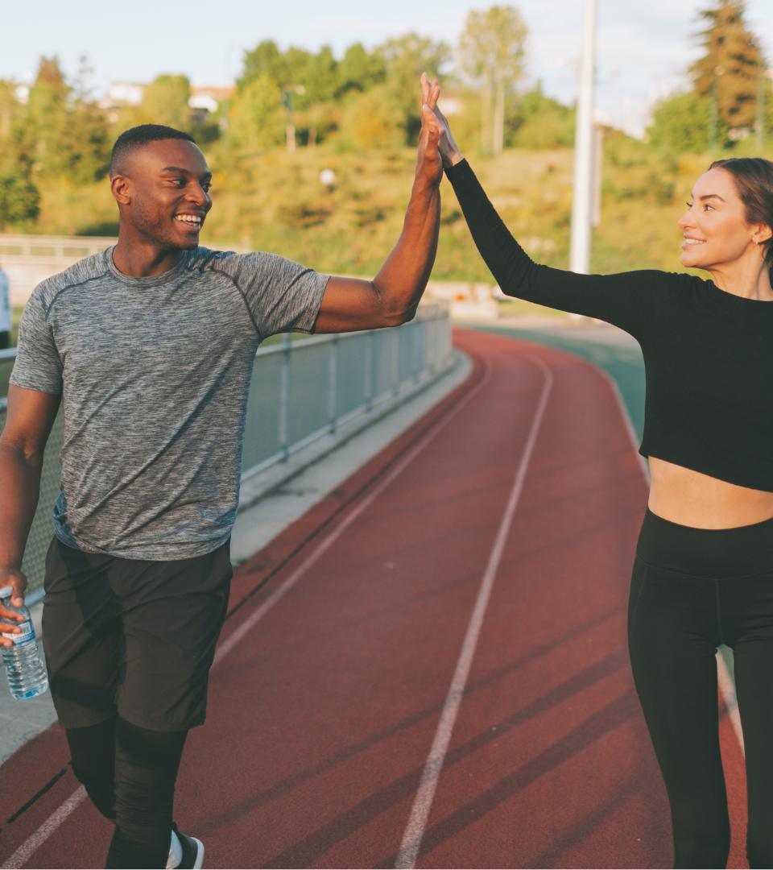
Evalueer die ideologieë, oortuigings en wêreldbeskouings oor ontspannings- en fisieke aktiwiteit oor kulture en geslagte heen.
Notes:
In hierdie les is ons doel om ideologieë, oortuigings en wêreldbeskouings ten opsigte van ontspanningsaktiwiteite te beoordeel. Om gelykheid te bereik,
behoort reaksies op sport, fisieke aktiwiteit, geslag, en geslagsverwagtinge regoor die wêreld konsekwent te wees.

Slide 3
Ideologie: Ideologieë is beginsels, filosofieë, dogmas en idees.
Oortuiging: Aanvaarding van wat ons glo waar is, bv. godsdienstige of persoonlike oortuigings.
Wêreldbeskouing: 'n Algemene standpunt of perspektief van hoe mense die wêreld sien. Dit kan 'n versameling oortuigings van die wêreld wees.
Kulture: Kultuur kan gedefinieer word as al die lewenswyses, insluitend kuns, oortuigings en instellings van 'n bevolking wat van geslag tot geslag oorgedra word.
Notes:
Kom ons definieer 'n paar terme.
Ideologieë kan gedefinieer word as beginsels, filosofieë, dogmas of idees. Wanneer jy nadink oor 'n beginsel waarvolgens jy leef, glo jy miskien dat jy altyd netjies moet lyk, want dit toon dat jy 'n betroubare persoon is. Sommige mense glo dalk dat hulle altyd ander mense moet help. Ander mense mag glo dat hulle hulself moet help en dinge self moet doen, aangesien niemand anders hulle gaan help nie. Dit beïnvloed die manier waarop hulle hul lewe leef.
Oortuiging: Dit is 'n aanvaarding van wat ons glo waar en korrek is. Daar is vier basiese soorte oortuigings, waarvan die mees algemeenste ons persoonlike oortuigings is wat deur ons ideologieë gedefinieer word.
Wêreldbeskouing: 'n Algemene standpunt of perspektief van hoe mense die wêreld sien. Dit kan 'n evaluering of 'n versameling oortuigings van die wêreld wees. Byvoorbeeld, jy kan glo dat dit goed is vir mense om hul verskillende godsdienste aan te hang solank ons almal mekaar as mense aanvaar.
Kulture: Kultuur kan gedefinieer word as al die lewenswyses, insluitend kuns, oortuigings en instellings van 'n bevolking wat van geslag tot geslag oorgedra word. Kultuur word 'die lewenswyse vir 'n hele samelewing' genoem. As sodanig sluit dit kodes van maniere, kleredrag, taal, godsdiens, rituele en kuns in.
Stel jou voor: Na maande se toegewyde, professionele afrigting en oefening is jy gereed om aan 'n belangrike wedloop deel te neem, met die doel om 'n medalje te wen. Maar hier is die kinkel: jy is 'n erkende en belydende Christen en die wedloop is nou na 'n Sondag geskuif. Volgens jou geloofsoortuigings mag jy nie op die Sabbat werk nie (aan sport deelneem nie). Hierdie botsing tussen jou persoonlike oortuigings en kulturele agtergrond beïnvloed nou jou besluit en entoesiasme om aan die wedloop deel te neem direk.

Slide 4




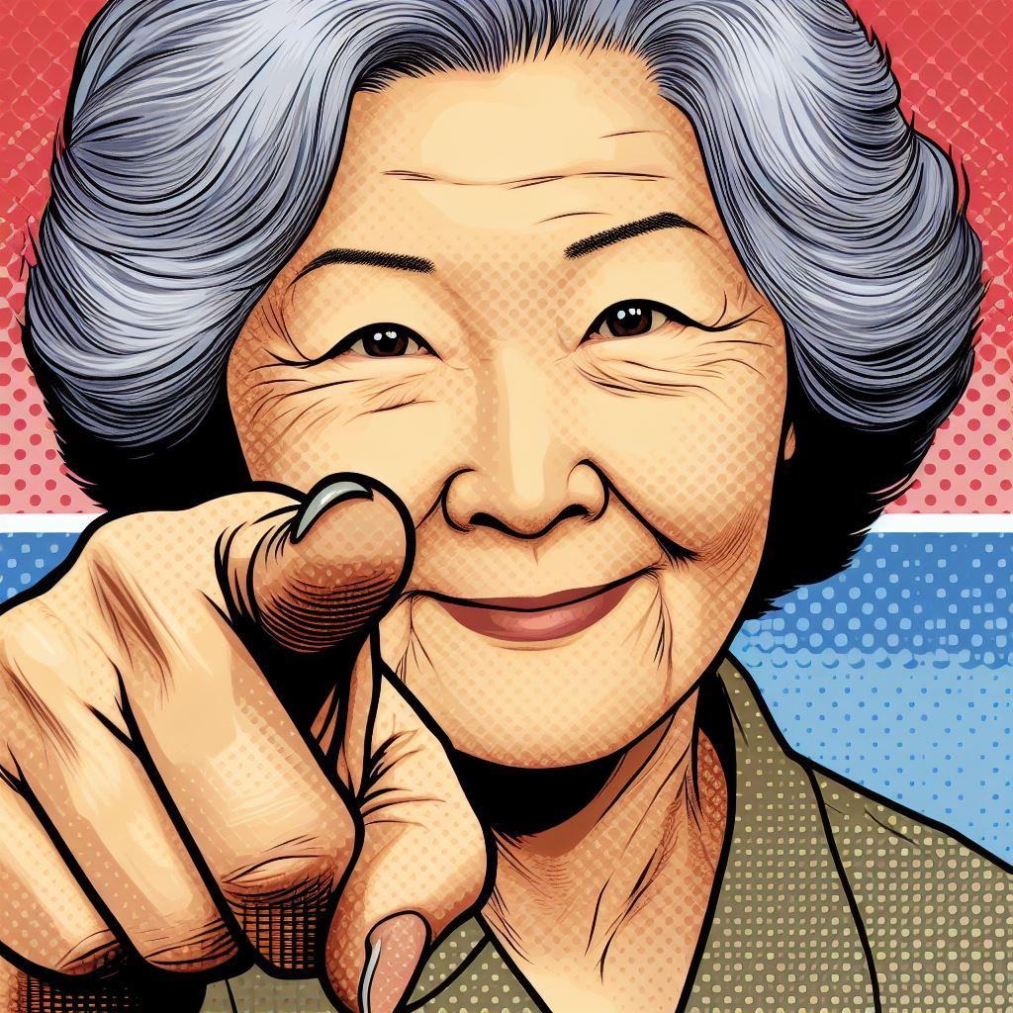

Hoe sien jy fisieke aktiwiteit?
Notes:
Skyfie 4: Individuele aktiwiteit (5 min)
Jou geografiese ligging, kultuur, godsdiens of nasionaliteit sal beïnvloed hoe jy ontspanning of fisieke aktiwiteit beskou. Dit sluit ook sport in.
Leerders voltooi Aktiwiteit 1 (Les 7 – Werkkaart).

Slide 5
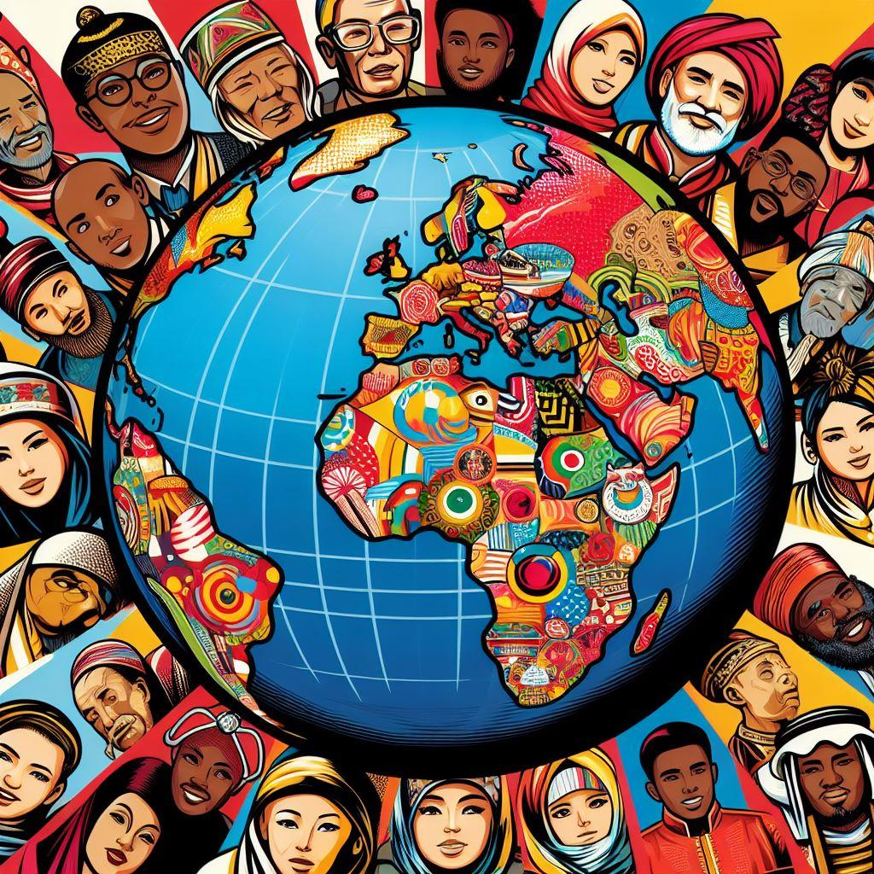
Gevallestudies
Verdeel in groepe van 5-6 en bespreek dan die vrae in Aktiwiteit 2 op grond van die streek wat aan julle gegee is.
EEN persoon sal terugvoer gee op grond van julle bespreking.
Notes:
Skyfie 5: Groepaktiwiteit (15 min)
Verduidelik die groepaktiwiteit aan leerders. In hierdie aktiwiteit kry julle die geleentheid om aan 'n gevallestudie in jul groepe te werk.
Lees in julle groepe van VYF tot SES die gevallestudie wat aan julle groep toegeken is, en beantwoord dan die vrae saam. Kies iemand in die groep om terugvoer te gee.
Elke groep sal 'n gevallestudie kry wat gebaseer is op 'n spesifieke streek of volksgroep, insluitend Afrika, die Verre Ooste, die Midde-Ooste, Amerika, Europa, Indië en Suid-Afrika.
Leerders voltooi Aktiwiteit 2 (Les 7 – Werkkaart). Gee ‘n paar minute vir terugvoer. Moontlike antwoorde is in Les 7 – Werkkaart MEMO beskikbaar.

Slide 6
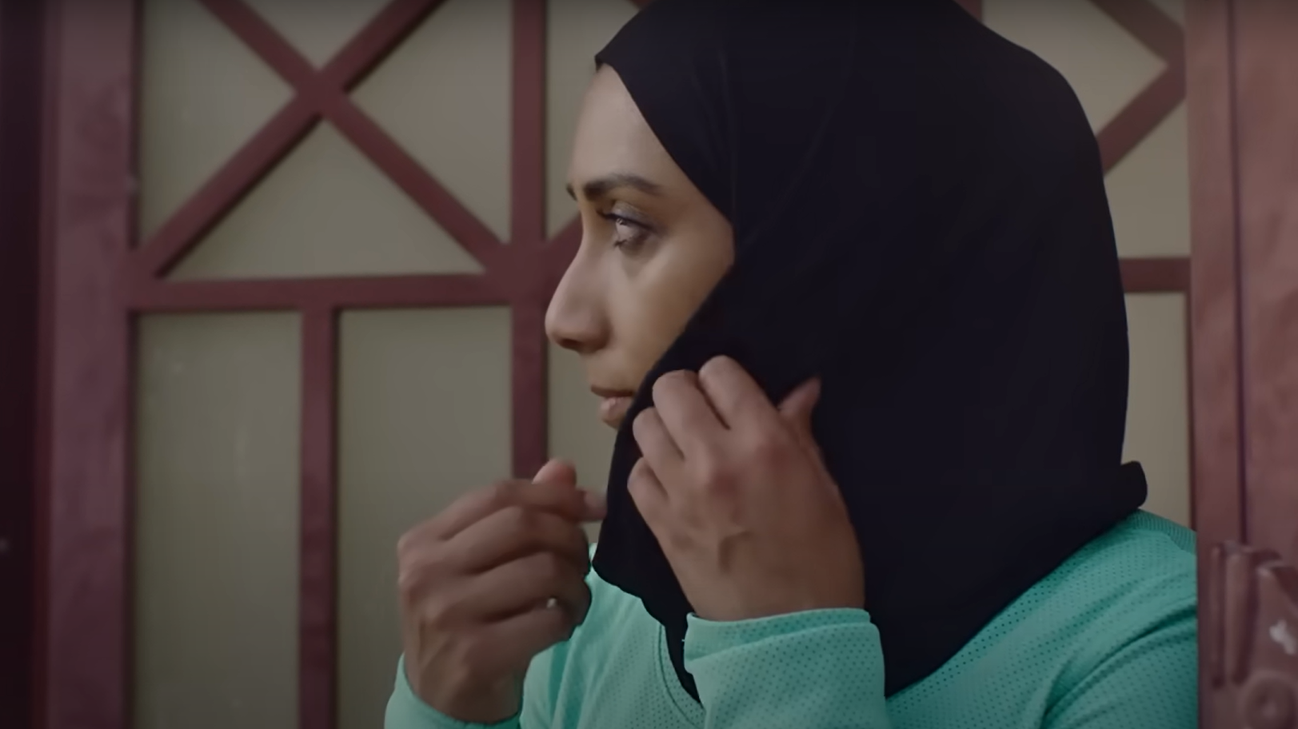
Kyk: https://www.youtube.com/watch?v=F-UO9vMS7AI (1 min 10 sek)
Notes:
Skyfie 6-7: Kyk video en individuele aktiwiteit (8 min)
Mense laat dikwels toe dat hul wêreldbeskouings sekere reëls of aannames skep oor hoe mense volgens kulturele of gemeenskapsnorme moet optree. Hierdie idees kan egter aangepas word. Die idees wat mense skei, soos die beskouing van fisieke aktiwiteit of ontspanning, het dikwels die potensiaal om eenheid te bring.
Kom ons kyk na 'n video wat hierdie idee illustreer.
Kyk: Nike: What will they say about you?
https://www.youtube.com/watch?v=F-UO9vMS7AI (1 min 10 sek)
Leerders moet Vrae 3.1 en 3.2 in Aktiwiteit 3 (Les 7 – Werkkaart) beantwoord.

Slide 7
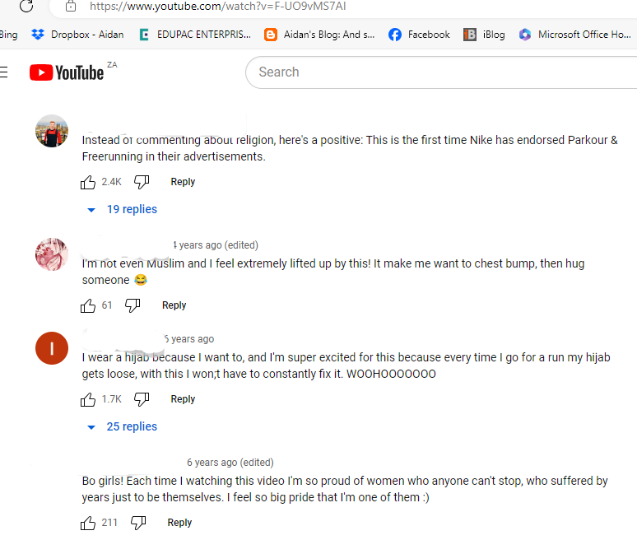
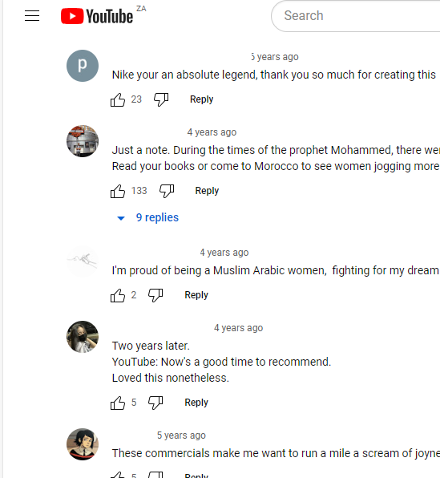
Notes:
Skyfie 7:
As jy na die kommentaar (in reaksie op die veldtog) kyk, voel jy dat die behoefte aan die veldtog geldig is? Skryf jou antwoord in Vraag 3.3 (Aktiwiteit 3, Les 7 – Werkkaart).
Vra leerders om terugvoer te gee oor hul antwoorde vir die hele Aktiwiteit 3.
Moontlike antwoorde is in Les 7 – Werkkaart MEMO beskikbaar.

Slide 8

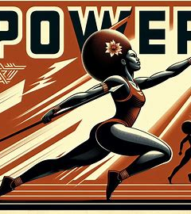

WÊRELDBESKOUINGS
Notes:
Skyfie 8: Individuele aktiwiteit (3 min)
Ideologieë en oortuigings bepaal hoe ons reageer op mense wat aan fisieke aktiwiteit deelneem. Ons wêreldbeskouings bepaal hoe ons reageer op sekere aktiwiteite wat deur sekere mense gedoen word.
In die volgende vier skyfies sal jy ses foto's sien. Skryf JOU EERSTE REAKSIE op hierdie foto's in Aktiwiteit 4 (Les 7 – Werkkaart) neer. Onthou, jou EERSTE reaksie. Skryf jou gedagtes in die wolkies.
Gee 30 sekondes per foto.

Slide 9
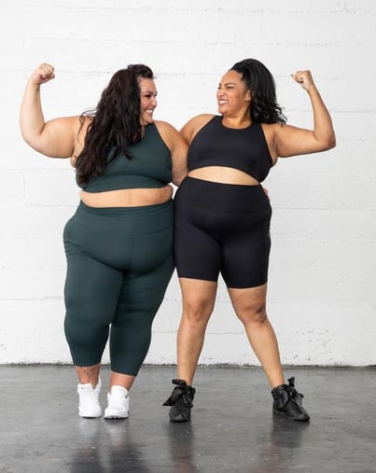
Skryf jou onmiddellike reaksie op die volgende beelde neer.
1
[Bron: https://www.forbes.com/sites/virgietovar/2020/11/13/attention-plus-size-athletes-superfit-hero-extends-their-size-run-to-7x/]
Notes:
Vervolg

Slide 10
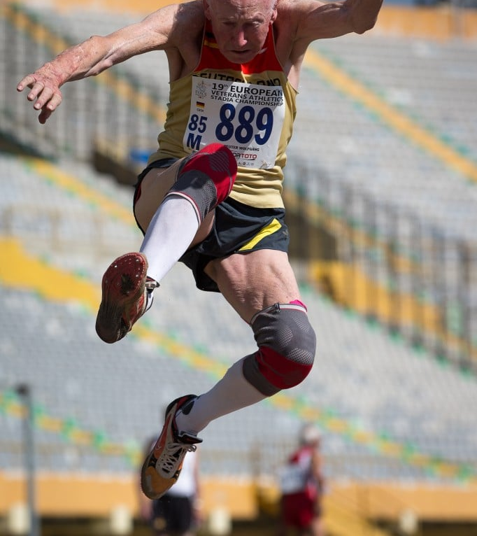
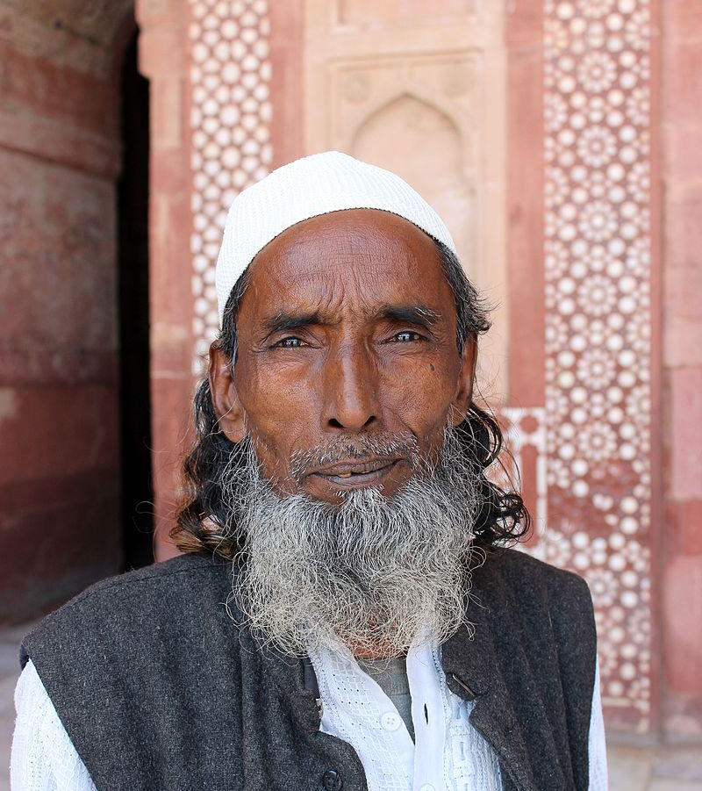
2
3
[Brom: https://commons.m.wikimedia.org/wiki/File:Old_Muslim_man_1_in_India.jpg}
[Bron: https://www.positive.news/lifestyle/body-mind/in-pictures-elderly-athletes-show-age-just-a-number/ (Alex Rotas)
Notes:
Vervolg

Slide 11
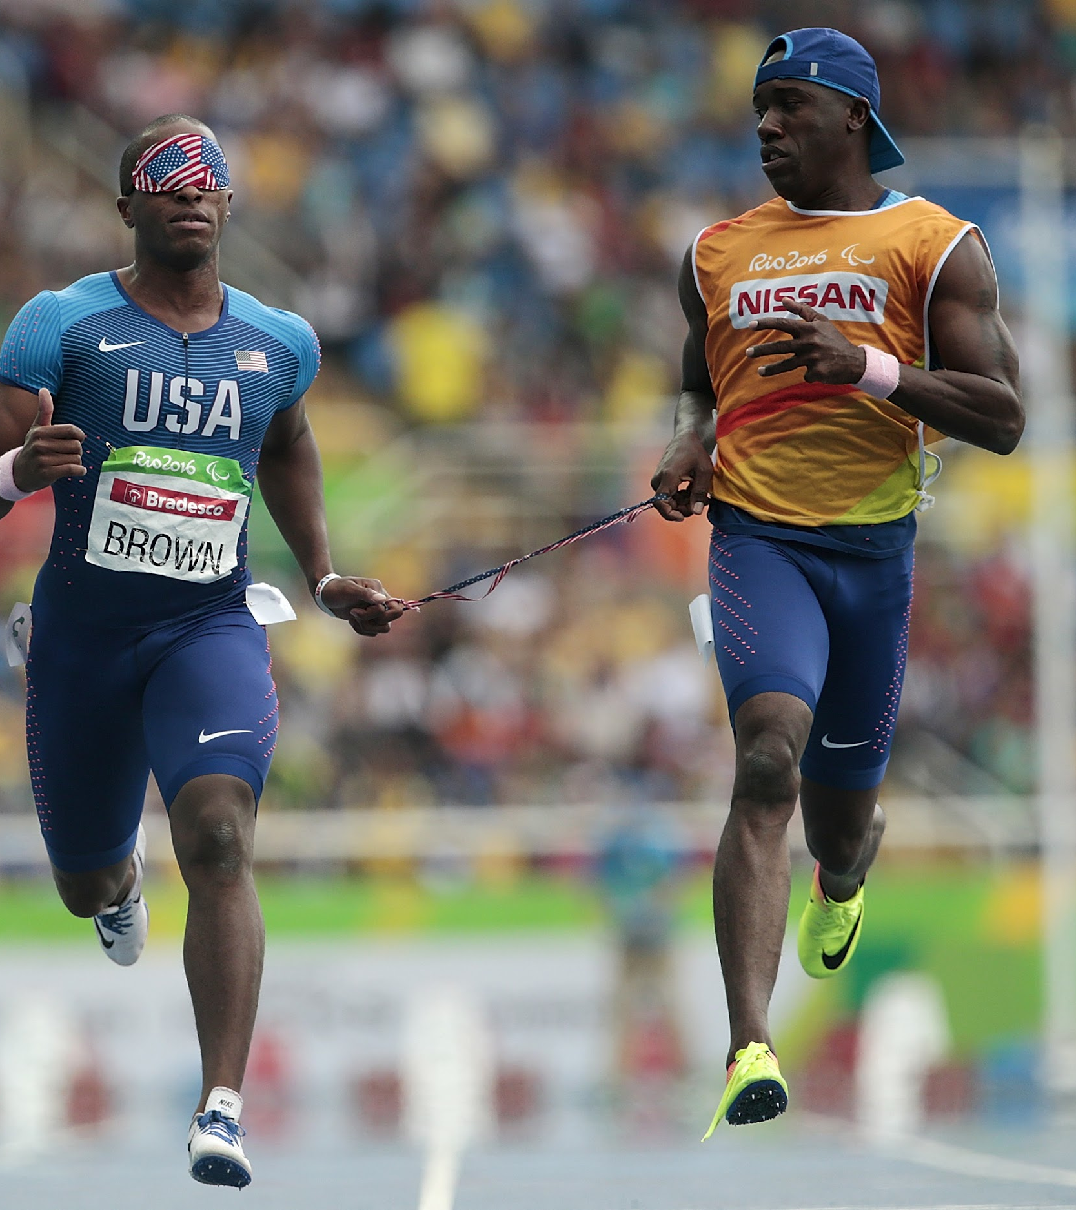
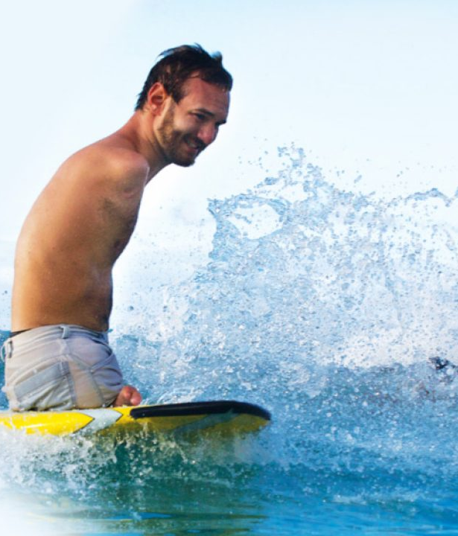
4
5
[Bron: https://www.npr.org/2021/08/29/1030638626/david-brown-blind-runner-sighted-guide-tokyo-paralympics (Alexandre Loureiro/Getty Images)]
[Bron: https://www.fearlessmotivation.com/2018/08/22/nick-vujicic-quotes-gratitude/ (lifewithoutlimbs.org)]
Notes:
Vervolg

Slide 12
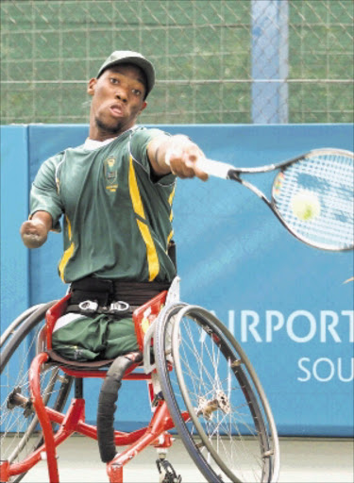
6
[Bron: https://www.sowetanlive.co.za/sport/2011-08-25-wheelchair-tennis-stars-face-gruelling-overseas-schedule/]
Notes:
Vervolg

Slide 13
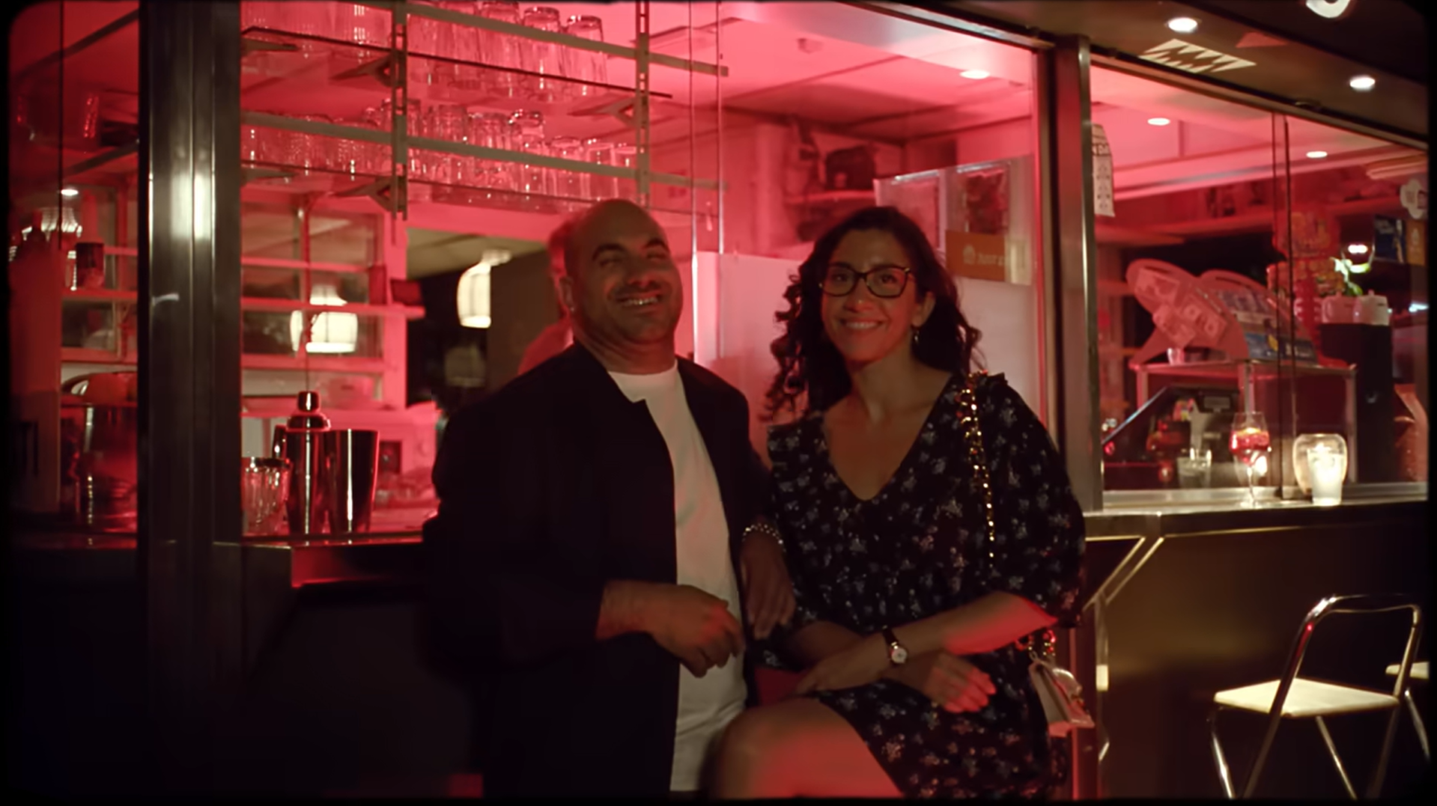
Kyk: https://www.youtube.com/watch?v=gHCDvdCaJhI&t=5s (1 min 50 sek)
Notes:
Skyfie 13: Kyk video en Refleksie (5 min)
Sluit die lesreeks af deur leerders 'n laaste refleksie-aktiwiteit te gee.
Kyk: WeThe15
https://www.youtube.com/watch?v=gHCDvdCaJhI&t=5s (1 min 50 sek)
Leerders voltooi die vrae in Aktiwiteit 5 (Les 7 – Werkkaart):
Hoe beïnvloed mense se wêreldbeskouings hoe hulle mense sien en behandel wat anders is?
Hoe kan ons ons wêreldbeskouings verander om diegene in te sluit wat van ons verskil?
Leerders sal persoonlike antwoorde op hierdie vrae hê. As daar tyd oor is, laat hulle toe om hul antwoorde te deel. Daar is ook moontlike antwoorde op Les 7 – Werkkaart MEMO.
Soos ons aan die einde van hierdie lesse oor demokrasie en menseregte kom, onthou, jy kan 'n verskil in die wêreld waarin jy leef!
Deel die Inhoudsopsomming aan leerders uit voordat hulle die klas verlaat.

